Slide 1
Hej!
Läs anteckningarna
Notes:
Hej!
Välkommen till den här presentationen som är ett stöd för dig att kunna presentera vår Sifo-undersökning.
Detta är en mall – du får anpassa så det passar er kontext!
Spara ner en egen version av presentationen
Dölj de bilder du inte vill visa – då visas de inte i presentationsläge – eller ta bort de sidor som inte är relevanta, till exempel den här!
Det finns en kort och lång version, välj att visa så många bilder som passar er kontext och tidsram.
I den långa versionen finns bilder från ”Missing out” för dig som också vill lyfta barn och ungas egna röster.
Lycka till och återkoppla gärna om detta stöd var hjälpsamt för er! Här finns en utvärdering: https://www.netigate.se/ra/s.aspx?s=1263335X481473583X26885
Vänliga hälsningar
Nina Lindman Flores, kampanjledare påverkan och projektledare för Sifon
Samira Abutaleb Rosenlundh – tematisk rådgivare socioekonomisk utsatthet MMK (med kvalitetsansvar för Sifon )
Elisabet Grenstedt, kommunikationspartner

Slide 2
Alla barn har rätt till
skälig levnadsstandard
Notes:
Välkomna!
Eller någon annan rubrik!

Slide 3
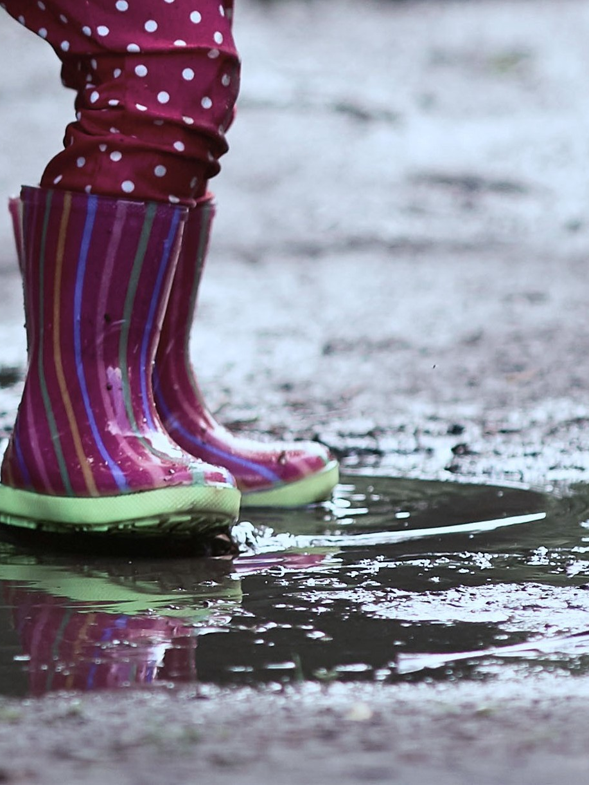
Barnfamiljers ekonomiska svårigheter 2025
För tredje året i rad presenterar vi
- Hyresgästföreningen, Majblomman, Rädda Barnen och Röda Korset -
en enkätundersökning om barnfamiljers ekonomi.
Notes:
Välkomna!
Vi är här idag för att få ta del av en ny Sifo-undersökning om barnfamiljers ekonomiska svårigheter.
Våra organisationer har de senaste åren sett om en påtaglig ökning av antalet barnfamiljer som har svårt att klara av det mest basala - betala hyran och tillgodose sina barns mest grundläggande behov så som mat hela månaden, kläder efter väder och avgifter kopplat till en meningsfull fritid. Kostnader som för stora delar av befolkningen är självklara.
Detta är bakgrunden till att vi tillsammans för tredje året i rad genomför en Sifo-undersökning tillsammans med Hyresgästföreningen, Majblomman och Röda Korset. Undersökningen är genomförd av Verian på uppdrag av oss fyra organisationer. Frågorna i undersökningen har vi formulerat utifrån den stora kunskap och erfarenhet som vi bär på av att möta många barnfamiljer med ekonomiska svårigheter.
Vi ska få ta del av en angelägen undersökning – den visar bland annat att nära var tredje ensamstående förälder inte har råd att köpa tillräckligt med mat.

Slide 4
Metod i korthet
1112 intervjuer med barnfamiljer i Sverige
Huvudmålgrupp var ensamstående föräldrar och sammanboende föräldrar med låg inkomst
Siffrorna jämfördes med en kontrollgrupp som inte baserades på inkomst.
Båda grupperna bestod av föräldrar med hemmaboende barn under 18 år.
Notes:
Några ord om metod:
Undersökningen bygger på 1112 intervjuer från barnfamiljer i Sverige och genomfördes i februari 2025.
Huvudmålgruppen för undersökningen var ensamstående föräldrar med en inkomst under 30 000 kronor i månaden och sammanboende föräldrar med en hushållsinkomst under 43 000 kronor.
Siffrorna jämfördes med en kontrollgrupp som inte baserades på inkomst. Båda grupperna bestod av föräldrar med hemmaboende barn under 18 år.
Extra info om den behövs:
Vid följdfrågor: Definitionen och gränsvärden för låga inkomster (30 000 och 43 000) bygger i grova drag på SCB:s gränsvärden för låg ekonomisk standard för ensamstående med ett barn och sammanboende med två barn – se metodbilagan i undersökningen för mer info.
Undersökningen är i huvudsak genomförd i den riksrepresentativa och slumpmässigt rekryterade Sifo-panelen. För att komplettera och bredda underlaget utfördes även intervjuer via Norstats slumpmässigt rekryterade panel. Resultatet analyseras utifrån respondenternas självrapporterade uppgifter om inkomst och hushållstyp.

Slide 5
Svårt att få ihop vardagsekonomin
Den ekonomiska situationen för barnfamiljer med låga inkomster har försämrats över tid – och håller i sig.
Familjens ekonomi påverkar också barnens liv i allra högsta grad. Bristen på pengar står i vägen för deras rätt till:
en meningsfull fritid
hälsa
och en skälig levnadsstandard.
Notes:
Vi ska strax dyka ner i olika siffror och årets resultat – men jag vill först dela den stora bilden:
Undersökningen visar att den ekonomiska situationen är fortsatt svår för barnfamiljer med låga inkomster. Den har försämrats över tid – och håller i sig. Vi ser att situationen fortsatt är betydligt sämre än 2023 för barnfamiljer med låga inkomster. Medan den stora majoriteten av barnfamiljer ser viss lättnad i sin ekonomi jämfört med 2024, upplever andra familjer motsatsen. Pengarna räcker inte till hyra, mat och andra nödvändiga utgifter.
Familjens ekonomi påverkar också barnens liv i allra högsta grad. Bristen på pengar står i vägen för deras rätt till:
en meningsfull fritid
hälsa
och en skälig levnadsstandard.

Slide 6
Svag vardagsekonomi påverkar barnen
5 av 10 - hälften eller fler - av de ensamstående föräldrarna med låg inkomst och 3 av 10 bland sammanboende föräldrar med låga inkomster har vid något eller flera tillfällen de senaste sex månaderna inte haft råd att:
köpa näringsrik mat
kläder i säsong till sina barn
fritidsaktiviteter till barnen.
Notes:
Undersökningen 2025 visar att:
5 av 10 - hälften eller fler - av de ensamstående föräldrarna med låg inkomst och 3 av 10 bland sammanboende föräldrar med låga inkomster har vid något eller flera tillfällen de senaste sex månaderna inte haft råd att:
köpa näringsrik mat (– 50% bland ensamstående - 30% bland sammanboende)
kläder i säsong till sina barn
fritidsaktiviteter till barnen.
Vad gäller barns fritidsaktiviteter ser vi att många inte har råd - 58% av de ensamstående, vilket ju är 6 av 10, har svårt att ha råd med fritidsaktiviteter till sina barn. I våra verksamheter möter vi många barn och föräldrar som vittnar om att detta är en av de kostnader som tyvärr ofta behöver dras ner på först när det står mellan att ha råd med det mest basala. Kostnaderna för fritidsaktiviteter, särskilt föreningsidrott, har också gått upp väldigt mycket enligt rapport från Riksidrottsförbundet. (Kan läsas mer om detta på faktasidan i Rädda Barnens rapport Missing out)
Mer om fritid om man vill:
Även svårigheter att ha råd med kollektivtrafik, som är så viktig del för att möjliggöra en meningsfull fritid, är mycket vanligt bland ensamstående. 36 % (Nära 4 av 10) av de ensamstående har svårt att ha råd med detta. Vi möter många barn med deras familjer i våra verksamheter som beskriver isolering av att inte kunna ta sig vare sig till runt i samhället och ta del av samhället på grund av att man inte har råd med buss och spårvagn.

Slide 7
Barnen kan inte vara med på fritidsaktiviteter
Nära 6 av 10 av de ensamstående föräldrarna med låg inkomst har inte råd med fritids-aktiviteter till sina barn. Av de sammanboende med låga inkomster är 3 av 10 av föräldrarna i samma situation.
Motsvarande siffra i kontrollgruppen visar att 1 av 10 av föräldrarna inte har råd.
Notes:
Undersökningen 2025 visar att:
Det är en mycket stor andel bland ensamstående som har svårt att ha råd med barns fritidsaktiviteter. Nära 6 av 10 (58%). Motsvarande siffra för sammanboende med låg inkomst är 3 av 10 (31%) Motsvarande siffra för kontrollgruppen är en av tio (11 procent).
(Denna svårighet är en av de vanligaste i undersökningen bland ensamstående, efter att inte ha råd att åka bort på helger och lov)
Flera av våra organisationer möter föräldrar som vittnar om att detta är en av de kostnader som tyvärr ofta behöver dras ner på först när det står mellan att ha råd med det mest basala.
Majblomman Även svårigheter att ha råd med kollektivtrafik är mycket vanligt bland ensamstående, vilket innebär en transportfattigdom. 36% (1 av 3) av de ensamstående har svårt att ha råd med detta. Vi möter många barn med deras familjer i våra verksamheter som beskriver isolering av att inte kunna ta sig vare sig till runt i samhället och ta del av samhället på grund av att man inte har råd med buss och spårvagnsbiljett. (Motsvarande siffra för kontrollgruppen är 3 procent.)

Slide 8
Stora skillnader – i oro för sina barn
5 av 10 - hälften eller fler - av de ensamstående föräldrarna med låg inkomst och 3 av 10 för sammanboende föräldrar med låg inkomst är oroliga för att familjens ekonomi påverkar deras barns behov eller mående.
Föräldraoron handlar om:
Att inte kunna ge barnen vad de behöver.
Att barnen ska känna oro på grund av familjens ekonomi.
Att barnen ska känna sig utanför.
Endast en procent av föräldrarna i kontrollgruppen delar samma oro.
Notes:
Undersökningen visar också stora skillnader – oro för ekonomin
5 av 10 (50%) - av de ensamstående föräldrarna med låg inkomst och 3 av 10 (31%) för sammanboende föräldrar med låg inkomst är oroliga för att familjens ekonomi påverkar deras barns behov eller mående. motsvarande siffra för kontrollgruppen är 4 procent. Även i den här frågan minskar kontrollgruppens oro signifikant jämfört med 2024).
Här fick de svarande också med egna ord beskriva vad oron handlar om. Vi har kategoriserat fritextsvaren och oron handlar om:
Att inte kunna ge barnen vad de behöver.
Att barnen ska känna oro på grund av familjens ekonomi.
Att barnen ska känna sig utanför.
Endast en procent av föräldrarna i kontrollgruppen delar samma oro.
Oro för försörjningen
6 av 10 - 60 procent - av ensamstående föräldrar med låg inkomst och nära 4 av 10 – 37 procent – av sammanboende med låg inkomst oroar sig för hur de närmaste sex månaderna ska försörja sig. Endast sju procent i kontrollgruppen delar samma oro. Oron hos kontrollgruppen har dessutom halverats från 19% från förra året 2024 till 7% medan den ligger kvar lika högt för barnfamiljer med låga inkomster. Även detta är ett tecken på att klyftorna har ökat.

Slide 9
Notes:
Föräldrar med låga inkomster har inte råd att köpa näringsrik mat varje dag i veckan
I fritextsvaren är det många som beskriver att de skulle vilja ha råd med bra mat , och att de inte har råd med t ex grönsaker och frukt i den utsträckning de önskar.

Slide 10
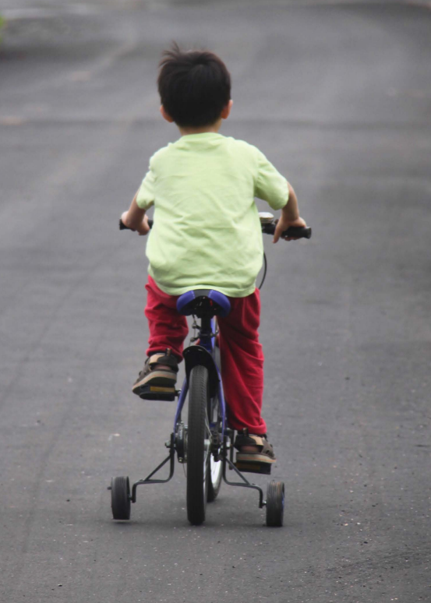
Undersökning visar också:
· Drygt 4 av 10 av de ensamstående föräldrarna och 3 av 10 av sammanboende med låg inkomst har behövt låna pengar av en närstående, vän eller bank för att betala hyra, el och mat.
· 3 av 10 av de ensamstående föräldrarna med låga inkomster anger att de inte kunnat äta sig mätta, vilket är en ökning med nio procent jämfört med 2024.
Notes:
Undersökning visar också:
Många har svårt att betala grundläggande utgifter.
· Drygt 4 av 10 av de ensamstående föräldrarna och 3 av 10 av sammanboende med låg inkomst har behövt låna pengar av en närstående, vän eller bank för att betala hyra, el och mat.
Många föräldrar går hungriga för att deras barn ska kunna äta sig mätta.
· 3 av 10 av de ensamstående föräldrarna med låga inkomster anger att de inte kunnat äta sig mätta, vilket är en ökning med nio procent jämfört med 2024.

Slide 11
Föräldrarna och barnen som inte syns i statistiken
I undersökningen lyfts barnfamiljer med låga inkomster. Situationen för barnfamiljer med ännu lägre inkomster synliggörs inte separat. Familjer som lever med:
försörjningsstöd
löneutmätning
dagersättning enligt LMA
eller som lever på sjukpenning och sjukersättning.
Notes:
Huvudmålgruppen för undersökningen var barnfamiljer med låga inkomster definierat som ensamstående föräldrar med en inkomst under 30 000 kr i månaden, samt sammanboende föräldrar med en hushållsinkomst under 43 000 kr.
Viktigt att ha med sig är – att även om siffrorna från vår undersökning talar sitt tydliga språk - så synliggör de inte situationen för barnfamiljer med ännu lägre inkomster.
Det handlar till exempel om familjer som lever med försörjningsstöd, löneutmätning, dagersättning enligt LMA (lagen om mottagande av asylsökande) eller som lever på sjukpenning och sjukersättning.
Vi kan utgå från att de familjerna har det ännu svårare.

Slide 12
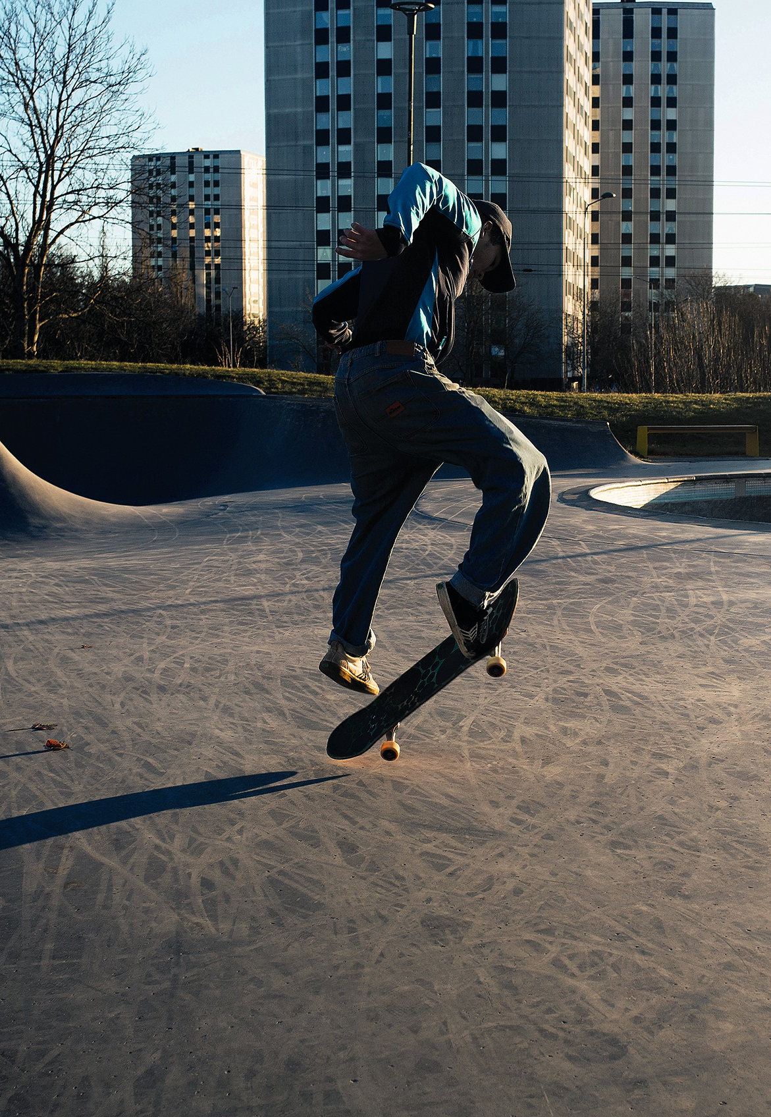
Summering
Allt svårare för barnfamiljer med låga inkomster. Situationen har försämrats över tid – och håller i sig.
Det innebär stora svårigheter att tillgodose sina barns behov – och deras grundläggande rättigheter enligt Barnkonventionen.
Skillnader och ojämlikhet i barns levnadsvillkor i Sverige fortsätter och ökar.
Notes:
Summering:
För tredje året i rad presenterar vi denna undersökning om barnfamiljers ekonomi och vi kan konstatera att:
Allt svårare för barnfamiljer med låga inkomster. Situationen har försämrats över tid, när vi jämför med undersökningen 2023.
Barnfamiljer med låga inkomster, särskilt ensamstående föräldrar, har stora svårigheter att tillgodose sina barns grundläggande behov. Nära var tredje ensamstående förälder har svårt att köpa tillräckligt med mat.
Årets undersökning pekar mot en fortsatta och växande skillnader och ojämlikhet i barns levnadsvillkor

Slide 13
För att Sverige ska uppfylla barnkonventionens artiklar
– om alla barns rätt till skälig levnadsstandard och social trygghet –
krävs konkreta insatser.
Insatser som hjälper de mest sårbara barnfamiljerna i vårt samhälle.
Därför uppmanar vi politiker
på nationell, regional och kommunal nivå -
att agera omgående.
Notes:
För att Sverige ska uppfylla barnkonventionens artiklar
– om alla barns rätt till skälig levnadsstandard och social trygghet –
krävs konkreta insatser.
Insatser som hjälper de mest sårbara barnfamiljerna i vårt samhälle.
Därför uppmanar vi politiker
på nationell, regional och kommunal nivå -
att agera omgående.

Slide 14
Notes:
STATENS ANSVAR
Säkerställa en skälig levnadsstandard
Varje barn har enligt barnkonventionen rätt till den levnadsstandard som krävs för att utvecklas, så väl fysiskt som psykiskt och socialt. Föräldrarna har det huvudsakliga ansvaret, men om de fallerar är staten ytterst ansvarig. Den ska se till att det finns stödprogram och till exempel socialförsäkringar.
Enligt barnkonventionens ska staten till fullo utnyttja sina tillgängliga resurser för att säkerställa barns rätt till en skälig levnadsstandard. I Sverige ska socialtjänsten med det ekonomiska biståndet säkerställa en skälig levnadsnivå. Men här brister Sverige idag.
Skälig levnadsstandard är en förutsättning för att andra rättigheter ska kunna tillgodoses, som rätten till utbildning, rätten till en trygg och tillräckligt stor bostad, rätten till en meningsfull fritid och rätten till god hälsa.
Med skälig levnadsstandard behöver barn inte oroa sig för familjens ekonomi, inklusive kostnader i skolan, för kollektivtrafik och fritidsaktiviteter.

Slide 15
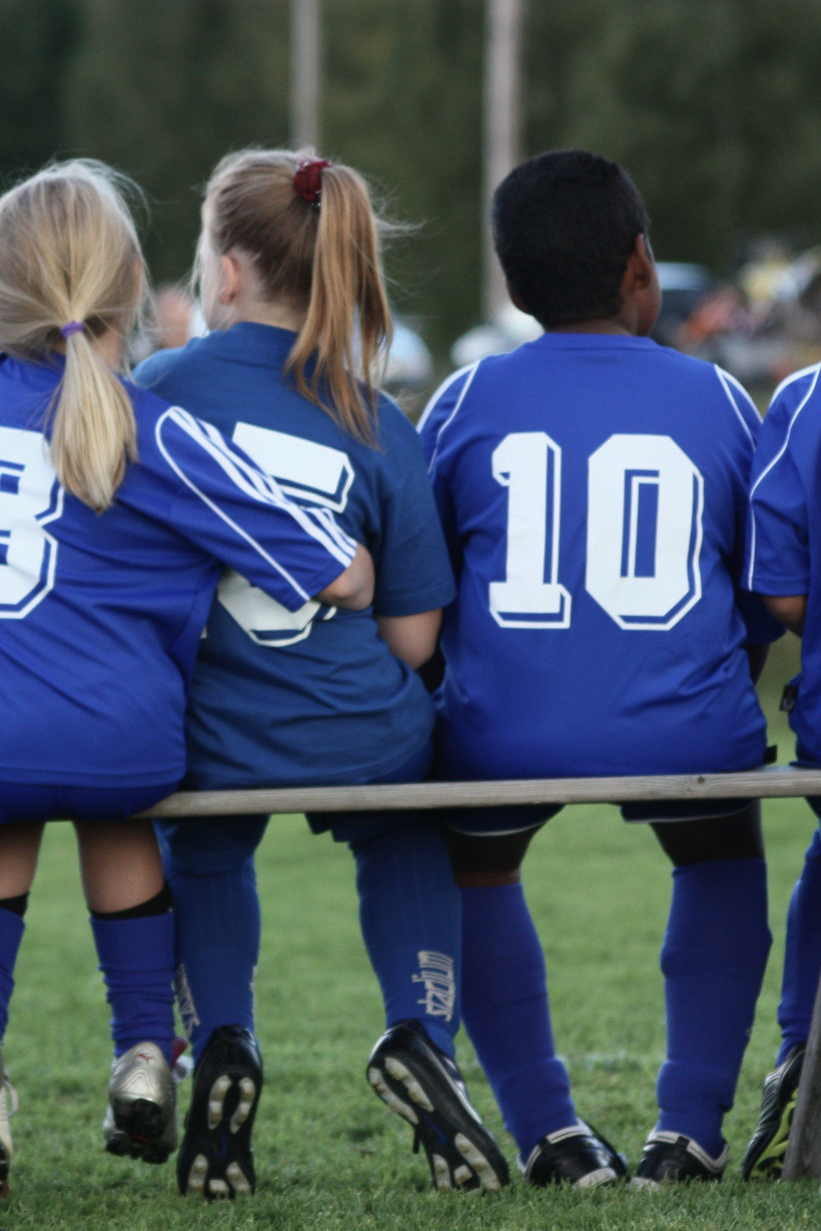
Våra gemensamma krav
Höj bostadsbidraget och stoppa barnvräkningarna
Höj och indexera barnbidraget
Inför kostnadsfria fritidsaktiviteter och avgiftsfri kollektivtrafik
Content Hub: CH1304412
Notes:
Konkreta insatser krävs
• Höj bostadsbidraget och stoppa barnvräkningarna Indexera bostadsbidraget och se till att bredda bidraget så att det kommer fler barnfamiljer till nytta. Barnvräkningar måste omedelbart upphöra. Antalet barnvräkningar har ökat med 21 procent sedan 2022. Barnets ställning måste bli starkare, så att inga barn ska vräkas från sina hem.
• Höj och indexera barnbidraget Barnbidraget är ett effektivt verktyg som når alla barn i Sverige, inklusive de mest utsatta barnfamiljerna. Men det har inte höjts på sex år. Det är dags att höja och indexera barnbidraget så det följer kostnadsökningarna och se till så att även familjer med försörjningsstöd kan ta del av det.
• Inför kostnadsfria fritidsaktiviteter och avgiftsfri kollektivtrafik Det är positivt att regeringen satsar på barns rätt till en meningsfull fritid genom att införa ett fritidskort. Glappet mellan fritidskortet och de verkliga kostnaderna för barns aktiviteter är dock stort, därför behöver kortet täcka familjernas kostnader bättre och stödet till det breda föreningslivet öka. För att barn ska kunna ta sig till sina fritidsaktiviteter behöver även kollektivtrafiken bli avgiftsfri för alla barn, i hela Sverige.

Slide 16
Några ord om kraven
Läs anteckningarna
Notes:
Kontext:
Beställningen av kartläggningen är en gemensam satsning och därför presenterar vi nationellt gemensamma krav. Hur ni presenterar detta lokalt och regionalt beror på om ni är flera organisationer som gått ihop för att presentera Sifon eller om det sker i Rädda Barnens regi.
Vi på Rädda Barnen driver framför allt:
Höj och indexera barnbidraget
Inför kostnadsfria fritidsaktiviteter
Vad som kan lyftas som konkreta actions vid er sammankomst har ni bäst koll på! Här i PP finns en del uppslag. Eftersom målgruppen vid till exempel en barnrättsfrukost kan vara väldigt blandad blir medskicken lite övergripande och kanske mindre relevanta för många men kan ändå vara värda att lyfta. Ni får anpassa efter kontexten!

Slide 17
Vad kan vi göra?
Kartläggning – hur ser det ut?
Alla barn rätt till en meningsfull fritid oavsett familjens ekonomi
Notes:
Vad kan vi göra i [vår ort/kommun]? Flera av våra krav riktar sig till den beslutsfattare på nationell nivå, till exempel kravet att höja barnbidrag.
Om det finns politiker här i rummet, vill vi uppmuntra er att driva på frågan i vår kommun såväl som i ert eget parti så att frågorna lyfts från flera håll på nationell nivå.
Men det finns även mycket som kommunerna kan göra!
Kommunen eller regionen kan göra en kartläggning. (Denna kan säkert göras på olika sätt men behöver ändå initieras av ansvariga på kommunen eller regionen. Se metodstödet till ”Missing out” 2024)
Utifrån kartläggningen kan vi ringa in vilka frågor och utmaningar som är viktigast för oss i och förslå åtgärder kopplat till det.
Vi kan också påverka det vi kan. Jobbar du inte på kommunen eller i politiken kanske man kan samverka med andra aktörer för att stötta upp där behoven finns. Till exempel:
Vi kan arbeta för och lyftas barns rätt till delaktighet! Barn har rätt att uttala sig om sin egen situation och vi kan båda göra dem delaktiga och stärka deras möjligheter att påverka.
Du kan gå med i Rädda Barnen som volontär och vara en del av satsningar som DOIT och meningsfull fritid? Eller stötta vår verksamhet genom att bidra ekonomiskt.
Fler eller andra exempel …

Slide 18
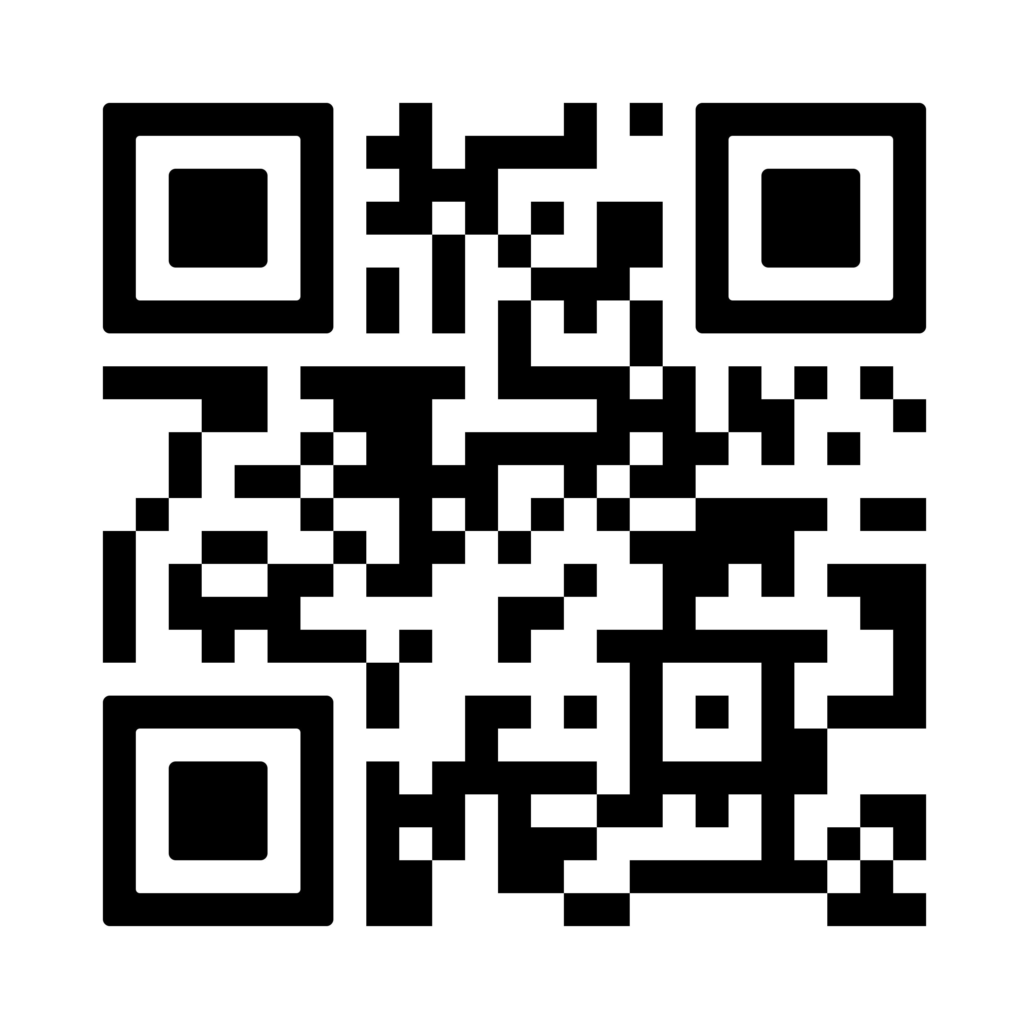
Ta del av hela undersökningen:
Barnfamiljers ekonomiska svårigheter 2025
En sammanställning av vår Sifo-undersökning med gemensamma slutsatser och krav på politiska åtgärder för att minska barnfattigdomen.
Content Hub: CH1304412

Slide 19
Notes:
Här kan du lägga in tack eller kontakt uppgifter om du önskar.

Slide 20
Vad säger barn och unga själva?

Slide 21
Notes:
Välj att ha med bild 13 eller 14 i din presentation.
Bild 13: spelar upp ljudfilen med citat från ”Missing out” som finns inlagd på denna bild (välj presentationsläge och tryck vidare så spelas det upp automatiskt). Beroende på åhörare – kan det vara bra med textning och då är bild 14 bättre.
ELLER
Bild 14: välj presentationsläge och tryck vidare så visas gif:en med ljud och animation

Slide 22
Citat från ”Missing out”
Rapporten baseras på fem fokusgruppsintervjuer i tre olika städer.
Rekrytering via våra befintliga verksamheter
77 barn och unga i åldern 10–19 som bor i bostadsområden där många barn lever i relativ ekonomisk utsatthet och det finns stora socioekonomiska utmaningar deltog
Fyra av barnen har också varit ”unga rådgivare”
Content Hub: CH1304412
Notes:
Citaten kommer från vår fördjupningsrapport ”Missing out” som lyfter barn och ungas erfarenheter av ekonomiska svårigheter och togs fram av Rädda Barnen 2024.
Rapporten baseras på:
Fem fokusgruppsintervjuer i tre olika städer
Rekrytering via våra befintliga verksamheter
77 barn och unga i åldern 10–19 som bor i bostadsområden där många barn lever i relativ ekonomisk utsatthet och det finns stora socioekonomiska utmaningar (enligt statistik från SCB och Delmos/SCB).
Fyra av barnen har också varit ”unga rådgivare”.*
[Mer fakta för den som vill:]
Relativ ekonomisk utsatthet mäts i relation till medianinkomsten. Låg ekonomisk standard avser den del av befolkningen som har en disponibel inkomst (per konsumtionsenhet) som är lägre än 60 procent av medianinkomsten. Hög ekonomisk standard definieras av en inkomst som är minst 200 procent av medianinkomsten. I Sverige lever 19 % av alla barn i familjer med låg ekonomisk standard. Samma mått används också av EU för att mäta fattigdomsrisk ”at risk of poverty”.8 Källa: SCB
* ”Unga rådgivare” innebär att:
Delaktiga i framtagandet av rapporten
Bidragit med sina tolkningar och analyser
Tillvägagångsättet har valts för att stärka och tillvarata barns kunskap om sin verklighet

Slide 23
Fördjupningsrapporten visar att:
Barn och unga känner av föräldrarnas ekonomiska svårigheter och uttrycker ett stort ansvarstagande i förhållande till familjens ekonomi.
Barn beskriver svårigheter att ta del av en meningsfull fritid och kostnadsfri utbildning
Barn upplever flera ekonomiska hinder i sociala sammanhang. Detta innebär en rädsla och oro för att exkluderas socialt.
Notes:
Som vi kunde höra i citaten nyss visar rapporten att ……

Slide 24
Barn hanterar och bemöter ekonomiska svårigheter på olika sätt. Barn uttrycker olika strategier: från att stötta varandra i den närmsta kompiskretsen till känslor av skam och försök att dölja varför de inte kan delta inför sina kompisar.
Barn och unga uttrycker en medvetenhet om att växa upp under högst ojämlika livsvillkor, och att det får konsekvenser för deras självbild och framtidsutsikter.

Slide 25
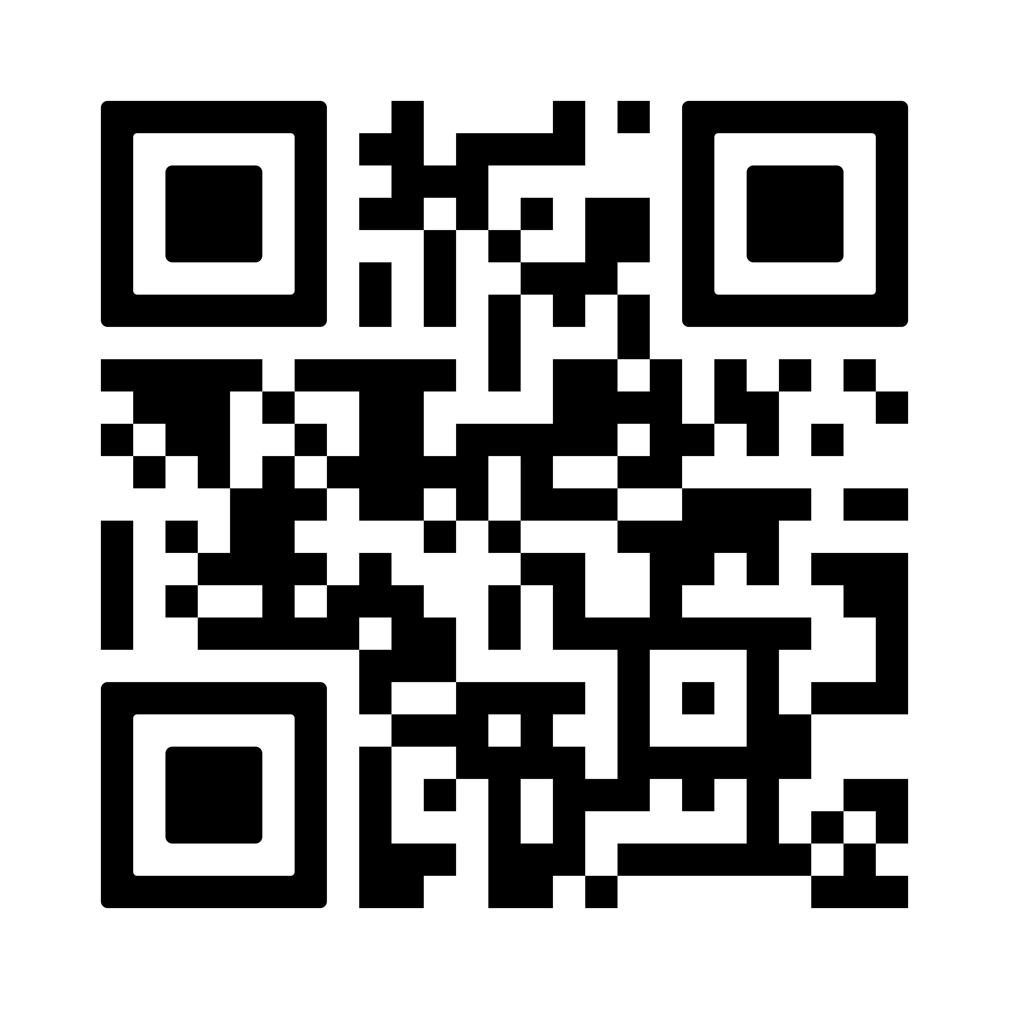
Ta del av hela rapporten
”Missing out” – Barn och ungas erfarenheter av ekonomiska svårigheter
Samira Abutaleb Rosenlundh, tematisk rådgivare socioekonomisk utsatthet och Tove Kjellander, rådgivare barns delaktighet
Unga rådgivare:
Idil Mohamud Mohamed, Jasin Hamza, Noreen Buenang och Sepand Shokohi Ghadim
Content Hub: CH1304412
Notes:
utkast

Slide 26
Notes:
Här kan du lägga in tack eller kontakt uppgifter om du önskar.

Slide 27
Var mallen hjälpsam? Dela gärna med dig – här finns en utvärdering.
Tack och hej!

Slide 28
Arbeta vidare med frågan
Läs anteckningarna
Notes:
Vill ni arbeta vidare med frågan barn i socioekonomisk utsatthet?
Till rapporten ”Missing out” – Barn och ungas erfarenheter av ekonomiska svårigheter från 2024 finns ett metodstöd för lokal politisk påverkan. Det handlar om att kartlägga hur det ser ut i er kommun och hur ni kan gå tillväga om kartläggning inte finns eller arbeta vidare om den finns. Metodstödet hittar ni på medlemssidorna: Verktygslåda – Barnfattigdom - Rädda Barnen.
Mer stöd finns också i verktygslådan för politiskt påverkansarbete – på samma sida.
Arbetet med ny Barnfattigdomsrapport har påbörjats. Lanseringen är inte spikad än på grund av försenade siffror från SCB. När en ny rapport släpps kommer även mer stöd.

